Slide 1

О. М. Поль —
почесний громадянин краю

Slide 2

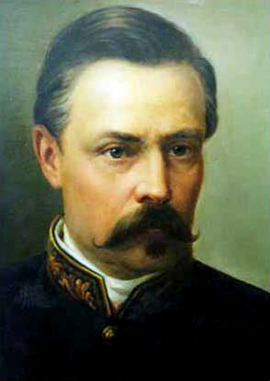
Олександр Миколайович Поль (1832-1890) – український дослідник-археолог українсько-німецького походження, верхньодніпровський поміщик, шляхтич, краєзнавець і підприємець, меценат.

Slide 3
Олександр Поль – активний громадський діяч, який брав участь у впровадженні селянської, земської і судової реформ на Катеринославщині, 15 років він віддав на детальне вивчення залізних руд Кривого Рогу і доведення їх промислового значення.

Slide 4
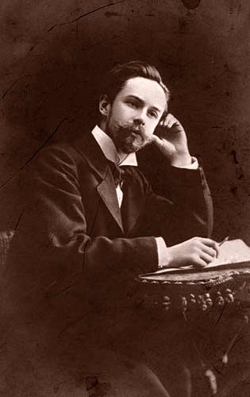
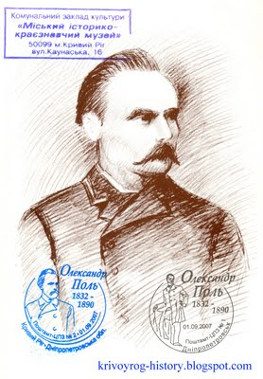
Олександр Миколайович Поль

Slide 5
О.М. Поль особисто сприяв тому, щоб у 1881 році розпочались промислові розробки, які визначили подальший бурхливий економічний розвиток Придніпровського регіону. Саме в цьому році був отриманий дозвіл на будівництво Криворізької залізниці, яка проходила через Катеринослав. Вона поєднала Кривий Ріг та Донбас і тим самим ліквідувала відірваність нашого краю від світу та заклала основи розвитку міста.

Slide 6
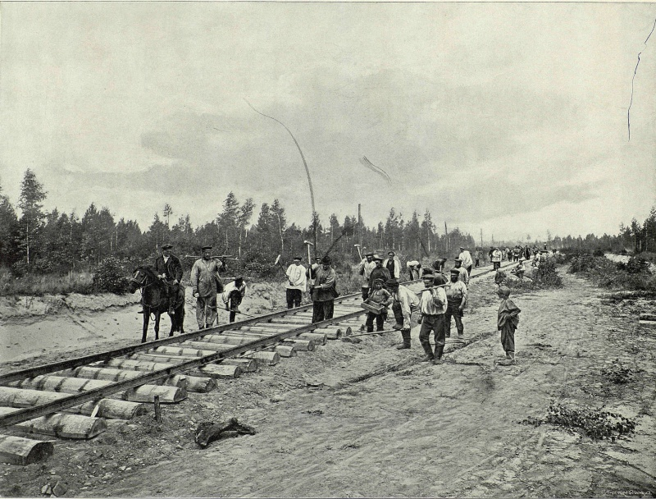
Будівництво Криворізької залізниці

Slide 7
За 25 років з 1885 р. по 1900 р. населення Катеринослава зросло від 47 до 180 тисяч! Того ж 1881 року вдалося розпочати будівництво мосту через Дніпро – другого на той час у Росії та першого за довжиною у Європі. Таким чином своєю залізницею та першим мостом ми завдячуємо Олександру Миколайовичу.

Slide 8
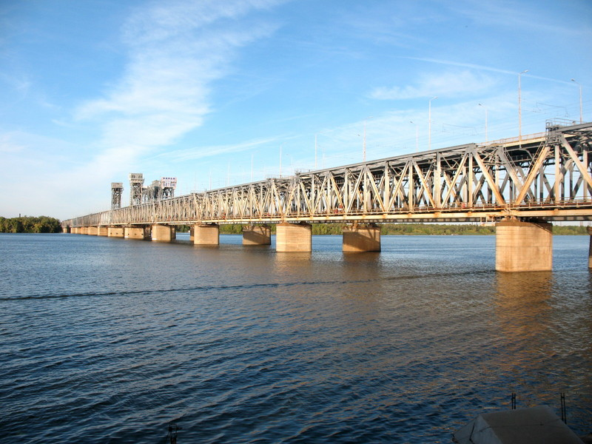
Сучасне фото Амурського мосту

Slide 9
Ця талановита та завзята людина вважалася «степним Колумбом» завдяки своєї пристрасті збирати предмети давнини. Особливу увагу він приділяв історії Запорізької Січі. Його колекція нараховувала 4774 предмета, які у 1887 були розташовані у першому археологічному музеї нашого краю – будинку, у якому проживала ця видатна людина.

Slide 10
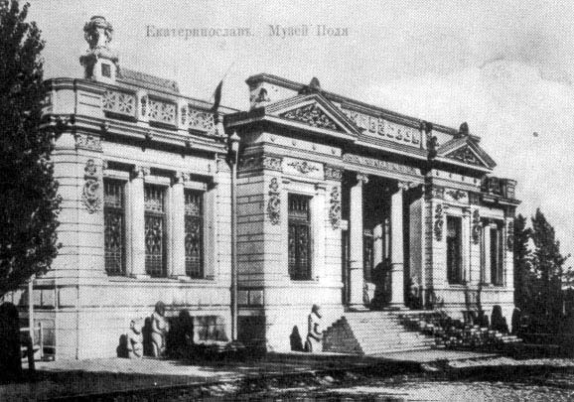
Музей О. М. Поля

Slide 11
Вдячні нащадки у 2002 встановили пам'ятник першому почесному громадянину міста Дніпропетровська.

Slide 12
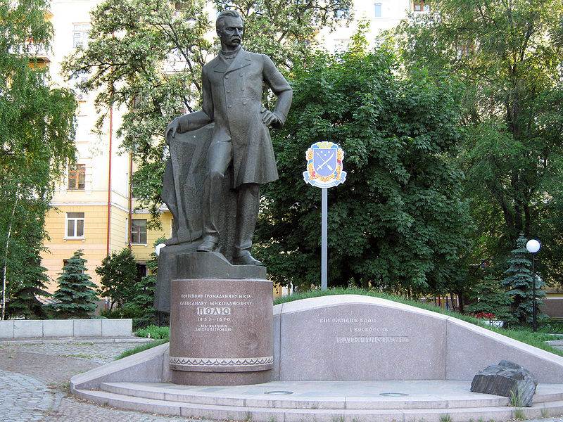
Пам’ятник О. М. Полю у Дніпропетровську

Slide 13
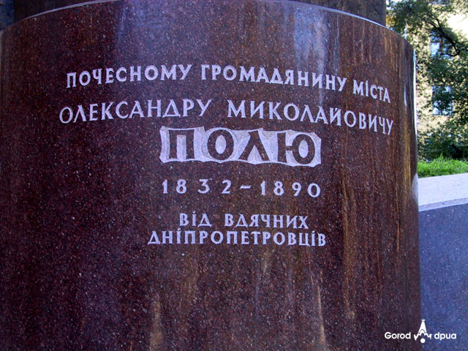
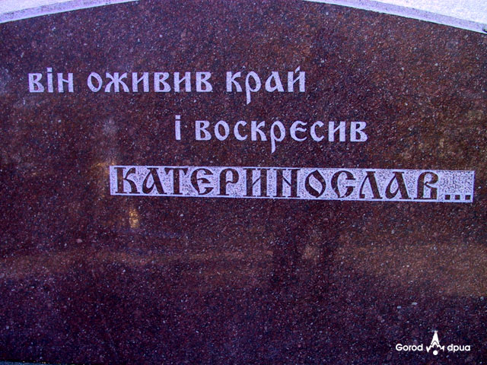

Slide 14
Презентація з теми: “О. М. Поль — почесний громадянин краю” учениці 9-2 групи фінансово-економічного ліцею м. Дніпропетровська
Зайвої Ксенії

